Slide 1
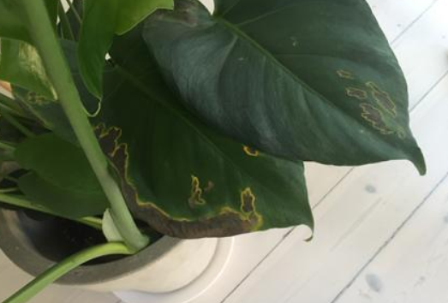
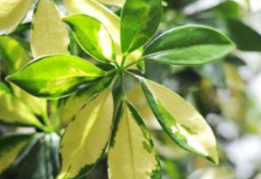
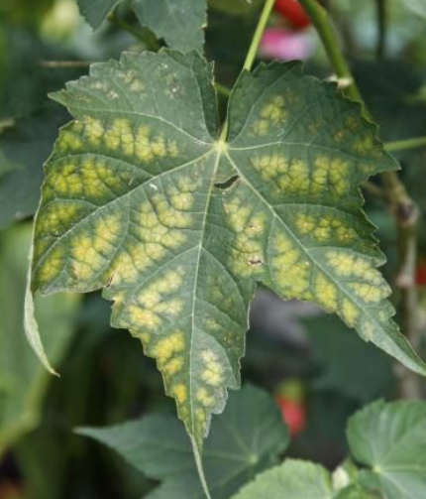
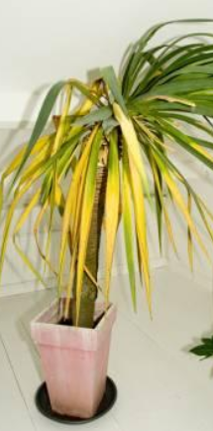
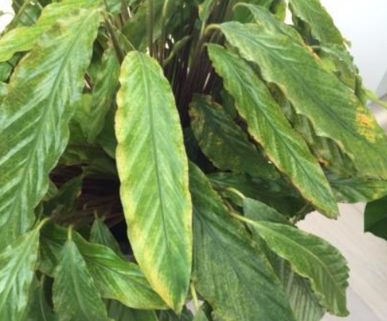
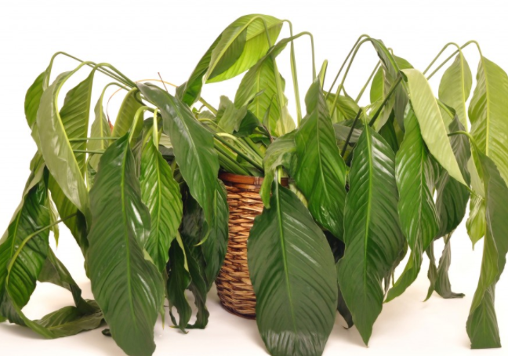
Schades bij Kamerplanten
Schade bij planten

Slide 2
Bont gekleurd blad wordt groen
→ te donkere standplaats
Blad wordt geel
→ te donkere standplaats
→ te warm of te koude standplaats
→ voedselgebrek (te weinig stikstof -N-)
→ ijzergebrek, te hoge pH

Slide 3
Delen van het blad worden bruin, geel of verdrogen
→ kan komen door zonnebrand of voedselgebrek
Blad wordt lichter en daarna geel
→ te kalkrijk water (onthard water geven)

Slide 4
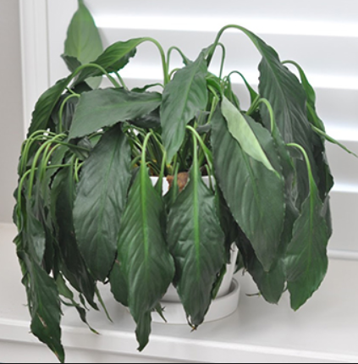
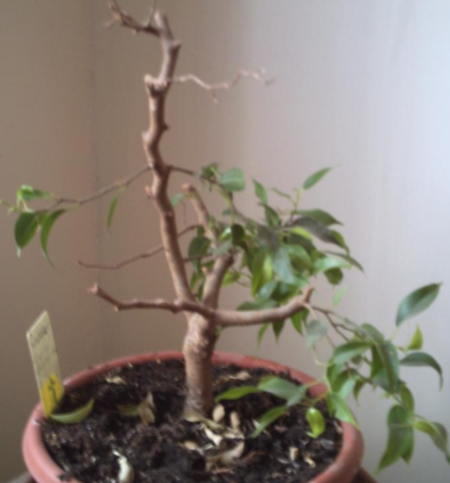
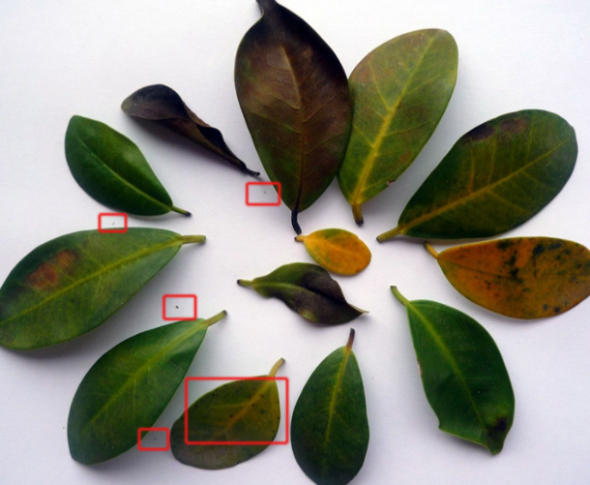
Bladeren zijn slap en gaan hangen
→ te koude standplaats (wortelproblemen)
→ gebrek aan water
Blad verdroogd en valt af in de winter
te warme en te donkere standplaats

Slide 5
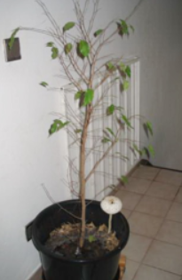
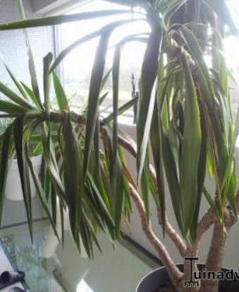
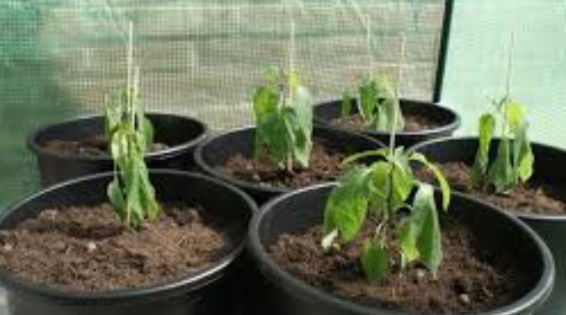
Blad valt af of verschrompelt
→ te sterke wisseling van temperatuur
→ koude in combinatie met te veel water
→ tocht (kou op de wortels)
→ te veel of te weinig water
→ te droge lucht (lage RV)

Slide 6
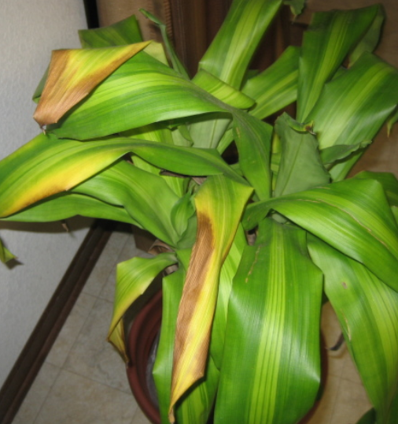
Bruine bladrand of verkleuringen
→ te veel water
→ te droge of te warme omgeving
→ tocht, koude luchtstroom

Slide 7
Gebreksverschijnselen in de plant
Afhankelijk van positie in de plant

Slide 8
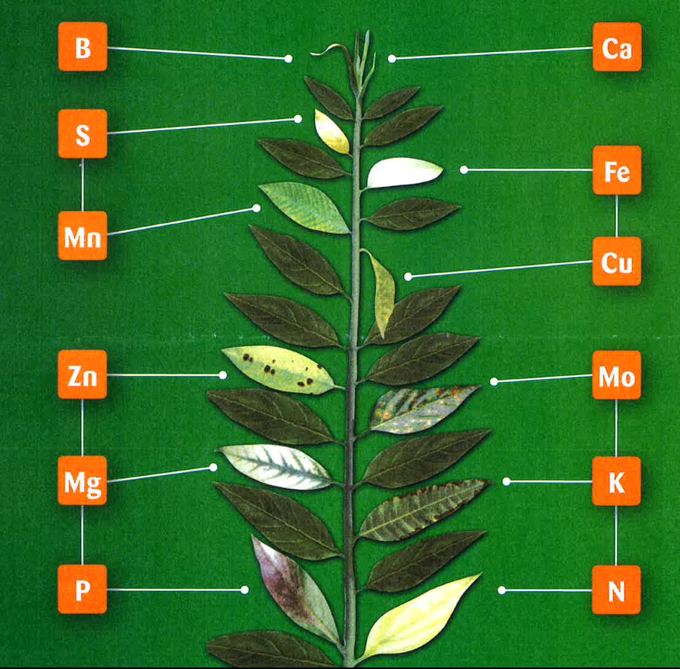
B - Borium
S - Silicium
Mn - Mangaan
Zn - Zink
Mg – Magnesium
P - Fosfor
Ca – Calcium
Fe – IJzer
Cu – Koper
Mo – Molybdeen
K – Kalium
N - Stikstof

Slide 9
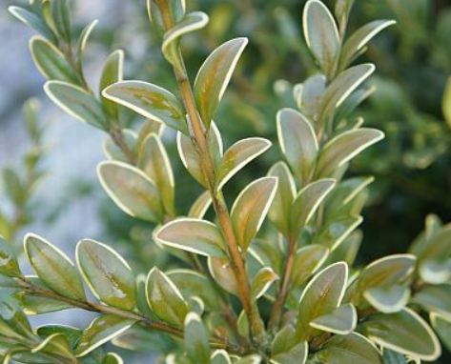
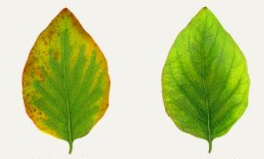
Bladeren krijgen gele randen (later ook bruin)
→ gebrek aan kalium

